Slide 1
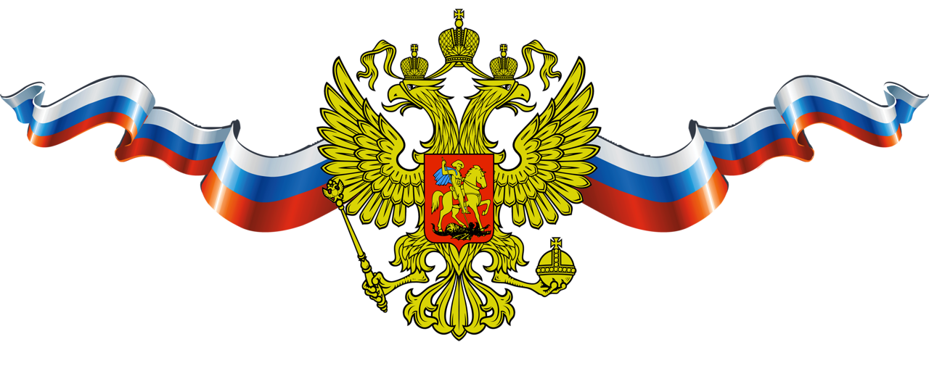
ГОСУДАРСТВЕННЫЕ
СИМВОЛЫ
РОССИИ
Выполнила учитель начальных классов МОУ «СОШ с.Тепловка» Суворова И.Д.

Slide 2
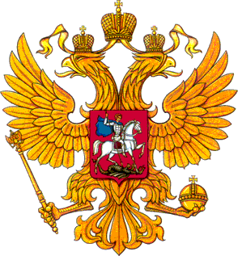
Герб Российской Федерации

Slide 3
Герб
Двуглавый орел - это символ вечности России, символ сохранения в русском народе православной веры.
Две головы орла напоминают об исторической судьбе России, соединяющей Восток и Запад.
Грудь орла защищена щитом с изображением святого Георгия, Георгия Победоносца.
Святой Георгий с давних времен был наиболее почитаем на Руси. Его считали заступником человека, ограждающим от сил зла, бесстрашно вступающим в борьбу с самой грозной и темной силой.

Slide 4
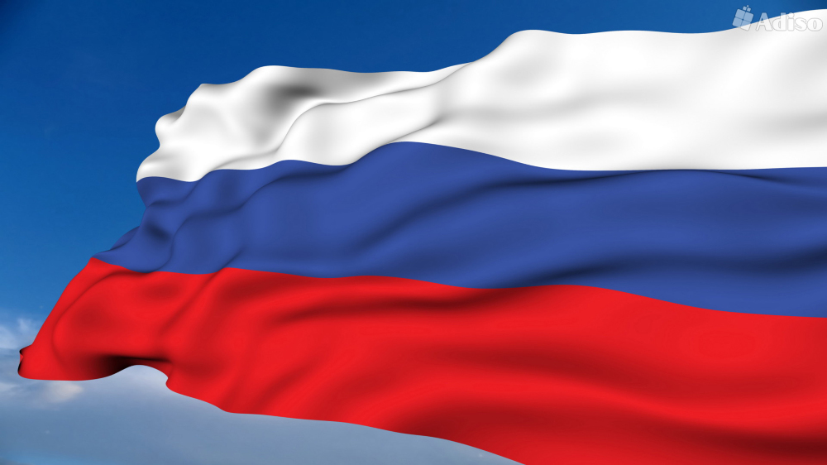

Slide 5
Государственный флаг
Российской Федерации
Издревле каждый цвет имел свое особое значение
Белый цвет означал мир, чистоту, правду, свободу, величие;
Синий - небо, верность, веру, цвет Богоматери – покровительницы русской церкви;
Красный - смелость, доброту, честность, огонь, сила и кровь, пролитая за Отечество, символизирует единство власти и народа.

Slide 6
Государственный гимн
Торжественная песнь, принятая как символ государства или социального единства.

Slide 7
Государственный гимн Российской Федерации
Россия - священная наша держава,
Россия - любимая наша страна.
Могучая воля, великая слава -
Твоё достоянье на все времена!
Припев:
Славься, Отечество наше свободное,
Братских народов союз вековой,
Предками данная мудрость народная!
Славься, страна! Мы гордимся тобой!..
От южных морей до полярного края
Раскинулись наши леса и поля.
Одна ты на свете! Одна ты такая –
Хранимая Богом родная земля!
Припев.
Широкий простор для мечты и для жизни
Грядущие нам открывают года.
Нам силу дает наша верность Отчизне.
Так было, так есть и так будет всегда!
Припев.
Гимн России

Slide 8
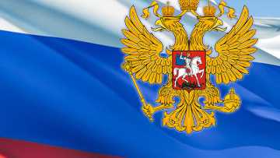
Наша Родина
На широком просторе
Предрассветной порой
Встали алые зори
Над родимой страной.
С каждым годом всё краше
Дорогие края…
Лучше Родины нашей
Нет на свете, друзья!...

Slide 9
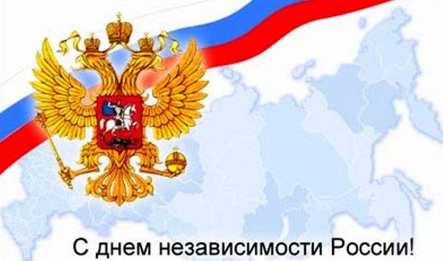
Спасибо за внимание!

